Slide 1
CHÀO MỪNG
CÁC EM ĐẾN VỚI TIẾT TOÁN

Slide 2
CHỦ ĐỀ 14
ÔN TẬP CUỐI NĂM
BÀI 72
ÔN TẬP HÌNH HỌC

Slide 3




KHỞI ĐỘNG

Slide 4
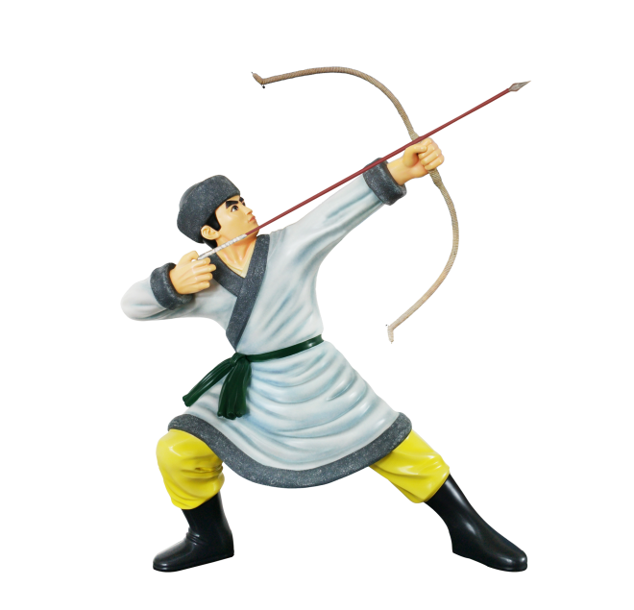
Bắn Cung Tên

Slide 5



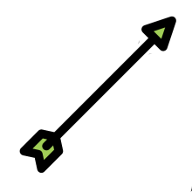
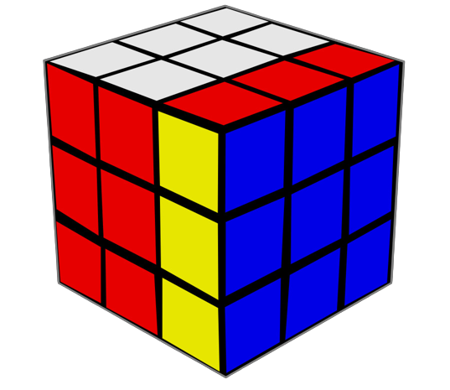


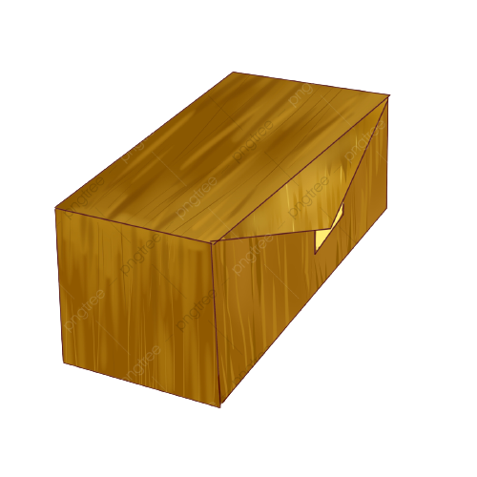
Hình nào dưới đây là hình trụ?
Đúng rồi
Sai rồi
Sai rồi
Sai rồi

Slide 6
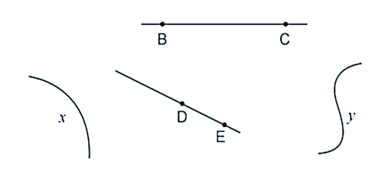


Câu 2: Hình nào dưới đây là đường cong?
Sai Rồi
Sai rồi
Sai rồi
Đúng rồi

Slide 7


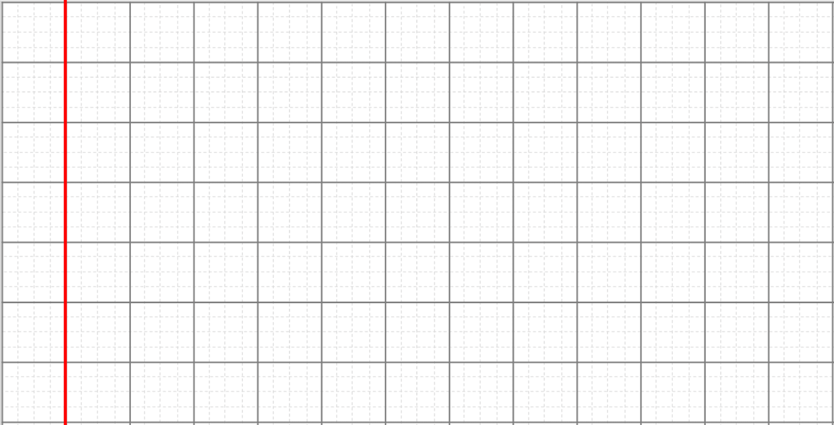
Thứ ngày tháng năm 2022
Toán
Bài 72: Ôn tập hình học ( t1)

Slide 8





YÊU CẦU CẦN ĐẠT
Ôn tập, củng cố nhận dạng, nhận biết điểm, đoạn thẳng, đường cong, ba điểm thẳng hàng, hình tứ giác, khối trụ, khối cầu.

Slide 10

1
a) Có bao nhiêu đoạn thẳng trong hình sau?
A
Có 6 đoạn thẳng.
Đó là: AB, AD, AC, BD, DC, BC.
B
D
C

Slide 11
1
b) Có bao nhiêu đường cong trong hình sau?
Trong hình có 3 đường cong.

Slide 12
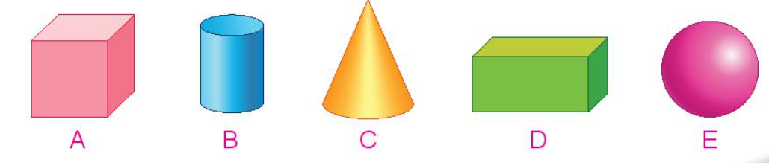
2
Có bao nhiêu hình tứ giác trong hình sau?
Trong hình có 3 hình tứ giác.
3
Hình nào là khối trụ? Hình nào là khối cầu?

Slide 13
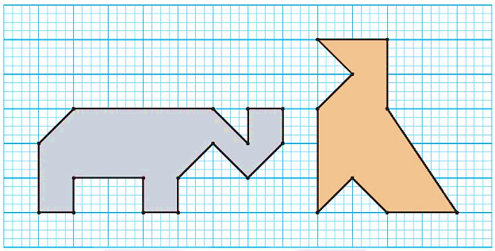

Vẽ hình (Theo mẫu).
4

Slide 14
5
a) Nêu tên ba điểm thẳng hàng trong mỗi hình sau:
A
N
G
M
P
E
O
B
C
H
Q
A, E, B
A, G, C
B, H, C
N, O, Q
M, O, P

Slide 15
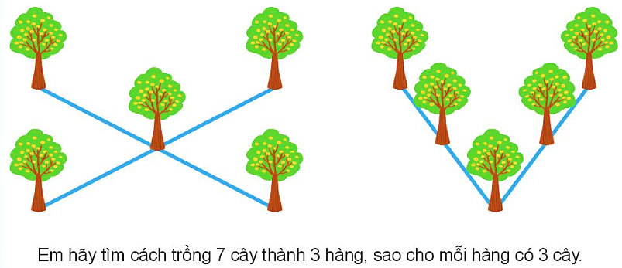
b) Rô – bốt đã trồng 5 cây thành 2 hàng, sao cho mỗi hàng có 3 cây như sau:
5
Em hãy tìm cách trồng 7 cây thành 3 hàng, sao cho mỗi hàng có 3 cây.

Slide 16
Cách 1
Cách 2

Slide 17
YÊU CẦU CẦN ĐẠT
Ôn tập, củng cố nhận dạng, nhận biết điểm, đoạn thẳng, đường cong, ba điểm thẳng hàng, hình tứ giác, khối trụ, khối cầu.

Slide 18






CHÀO TẠM BIỆT VÀ HẸN GẶP LẠI!

